Slide 1
Design Patterns
Daniel Lumbantobing (5116100042)
Aguel Satria Wijaya (5116100056)
Marde Fasma (5116100046)
Irham Muhammad Fadhil (5116100085)

Slide 2
Behavioral
“Iterator”
-----------------

Slide 3
Iterator - penjelasan
Iterator adalah mekanisme dimana kita mengakses objek yang berurutan layaknya array namun kita tidak memperlihatkan representasinya.
Iterator ini bisa kita gunakan berulang-ulang untuk object yang berbeda

Slide 4
Iterator contohnya adalah kita membuat fungsi pada java misalnya yaitu next(), fungsinya adalah untuk mengakses objek dari keadaan misal i menjadi i + 1.
Biasanya iterator digunakan ketika yang digunakan adalah data struktur yang bisa di iterasi namun tidak bisa direpresentasikan elemennya seperti array. Misalkan tree.

Slide 5
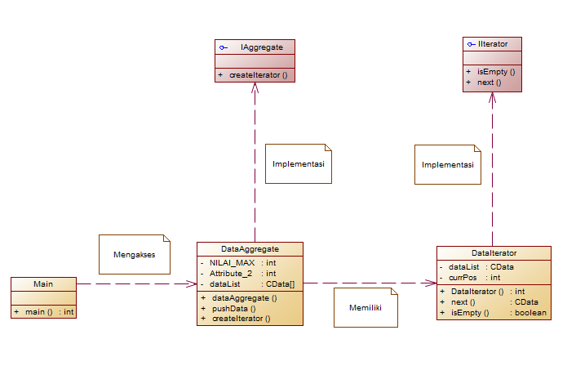
Iterator - Class Diagram

Slide 6
Command Pattern

Slide 7
Command - Penjelasan
Enkapsulasi request sebagai objek, mengizinkan klien untuk membuat parameter dengan request yang berbeda, queue atau log request, dan adanya operasi undo.
Mempromosikan “permohonan sebuah method pada objek” menjadi berstatus objek.
Object-Oriented Callback

Slide 8
Command - Permasalahan yang dipecahkan?
Perlu mengeluarkan permintaan ke objek tanpa mengetahui apapun tentang operasi yang diminta atau penerima dari permintaan tersebut.

Slide 9
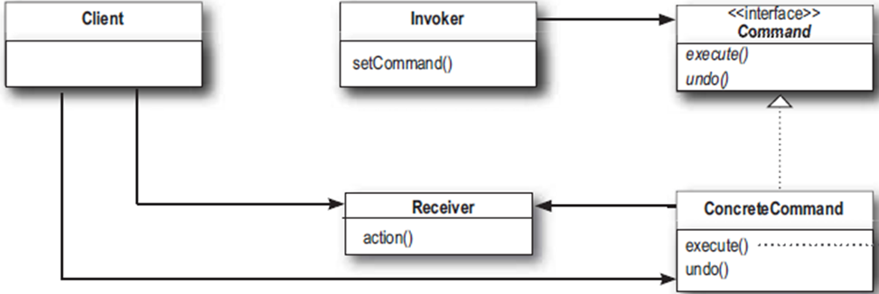
Command - Class diagram

Slide 10
Creational - Singleton

Slide 11
Pengertian
Dalam perancangan perangkat lunak, singleton pattern adalah pattern yang membatasi instansiasi sebuah class kepada suatu objek. Hal ini berguna ketika tepat satu objek yang diperlukan untuk mengkoordinasi aksi/tindakan pada system tersebut. Konsep tersebut biasanya digeneralisasi kepada sistem yang beroperasi lebih efisien ketika hanya ada satu objek, atau system yang membatasi instantiasi ke sejumlah objek tertentu.

Slide 12
Singleton design pattern adalah salah satu dari 23 “Gang of Four” design pattern yang menggambarkan bagaimana memecahkan masalah desain yang berulang yang digunakan untuk merancang perangkat lunak berorientasi objek yang fleksibel dan dapat digunakan kembali, yaitu, objek yang lebih mudah untuk menerapkan, mengubah, menguji, dan menggunakan kembali.

Slide 13
Permasalahan
Bagaimana bisa dipastikan bahwa kelas hanya memiliki satu instance?
Bagaimana satu-satunya instance kelas dapat diakses dengan mudah?
Bagaimana kelas mengontrol instantiasinya?
Bagaimana jumlah instance dari suatu kelas dapat dibatasi?

Slide 14
Solution
menyembunyikan konstruktor kelas.
Mendefinisikan operasi private static pada kelas single instance.
Mendefinisikan fungsi asesor public static pada class.
Lakukan lazy initialization pada fungsi asesor.
Definisikan semua konstruktor menjadi public atau private.
Client hanya dapat menggunakan fungsi asesor untuk memodifikasi singleton

Slide 15
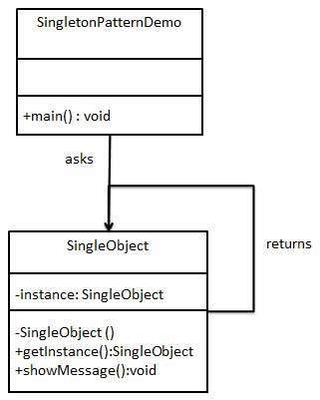
Class Diagram
Pada object SingleObject, terdapat instance ke SingleObject, method SingleObject bersifat private, getInstance yang bersifat public, dan showMessage yang bersifat public.
Sedangkan pada objek SingletonPatternDemo terdapat fungsi main.
Objek SingletonPatternDemo menanyakan kepada class SingleObject, dan objek SingleObject me-return hasilnya kepada main function yang terdapat pada objek SingletonPatternDemo.

Slide 16
Structural
“FACADE”
-----------------

Slide 17
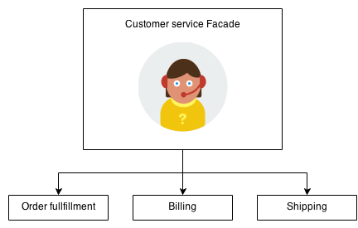
Facade
Facade adalah objek yang menyediakan interface yang telah sederhana dari beberapa subsystem class atau objek lain.
Facade digunakan ketika seseorang menginginkan untuk berhubungan dengan interface yang mudah digunakan dan sederhana dalam bekerja.

Slide 18
Kelebihan
Sederhana, karena kesatuan interface terdiri dari berbagai subsistem
Klien hanya menggunakan class facade
Mendesain API menjadi rapi
Membuat software library yang mudah untuk digunakan dan dipahami

Slide 19
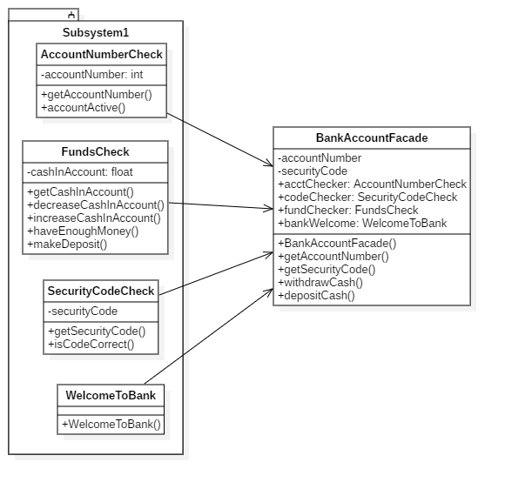
Class Diagram Facade
Sistem atm

